Slide 1


PROJETO APLICADO EM CIÊNCIA DE DADOS I MODELING
Licenciatura em Ciência de dados
Base de Dados ATP – Brasil
Grupo 5: nº 103303, nº 110451, nº 104716, nº 99239
Docentes: Diana Aldea Mendes e Sérgio Moro
10 de maio de 2023

Slide 2
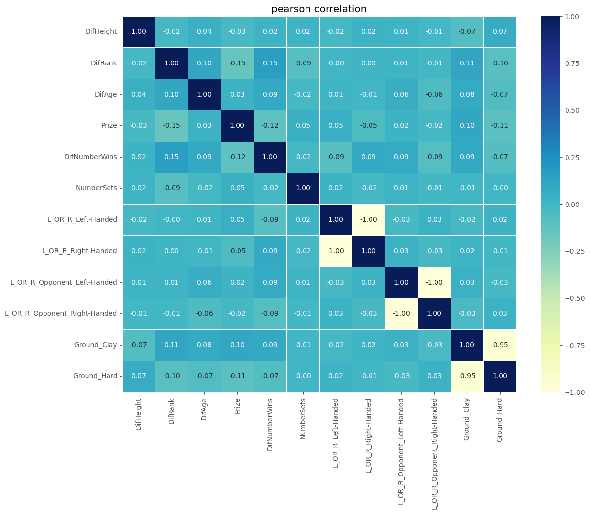
Correlações entre variáveis
Notes:
Não há multicolinearidade

Slide 3
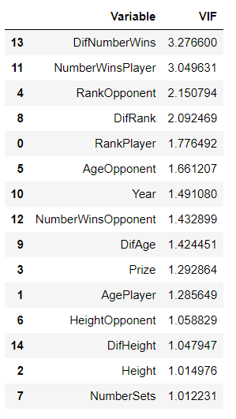
Multicolinearidade

Slide 4
Variáveis consideradas no modelo
Variável | Justificação
DifNumberWins | Mais jogos vencidos -> mais experiência no desporto -> menos sets irão ser necessários
DifRank | Maior rank -> mais experiência e perícia -> mais talento no desporto -> menos sets serão precisos
DifAge | Poderá condicionar o nível de experiência, melhor condição física, recuperação de lesões, mais energia, níveis de resistência
DifHeight | Um jogador mais alto poderá cobrir mais terreno, um jogador mais baixo poderá ter mais vantagem na movimentação -> quanto maior a diferença entre ambos -> mais desequilibrado poderá estar o jogo -> menos sets durará
Total = 4 variáveis para a previsão
Notes:
Deste modo foram escolhidas as variáveis DifHeight, DifRank, DifAge, DifNumberWins que serão usadas como preditores no nosso modelo "Gradiente Boosting" a fim de prever o nosso objetivo
Dif nrwins no dataset todo
Tirar altura e ver se com mais instancias temos melhores resulyados
O stor vai avaliar a discussão dos resultados

Slide 5
Divisão do dataset
Treino
5852 instâncias
41 variáveis
Cerca de 70% do dataset completo
Teste
2509 instâncias
41 variáveis
Cerca de 30% do dataset completo
Notes:
Usar o k cross validation para testar o mmodelo

Slide 6
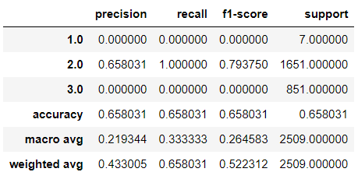
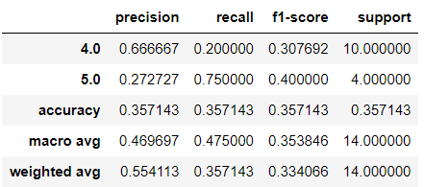
Modelação – Gradient Boosting
MELHOR DE 3
MELHOR DE 5
Notes:
Esqueçam set 1 e o melhor de 5 mas colocar no relatorio

Slide 7
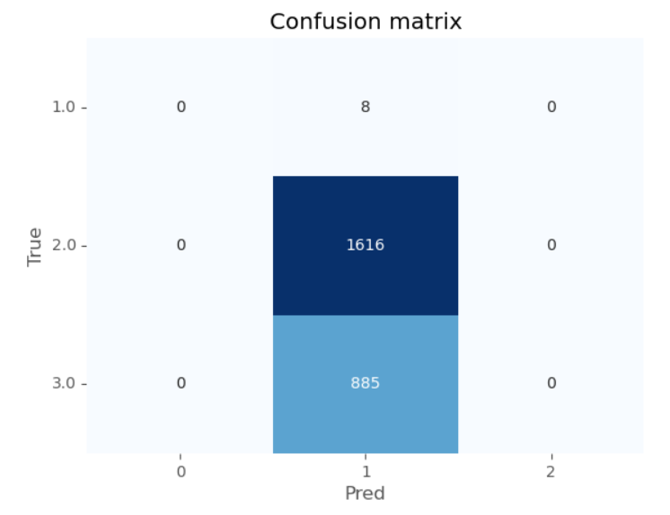
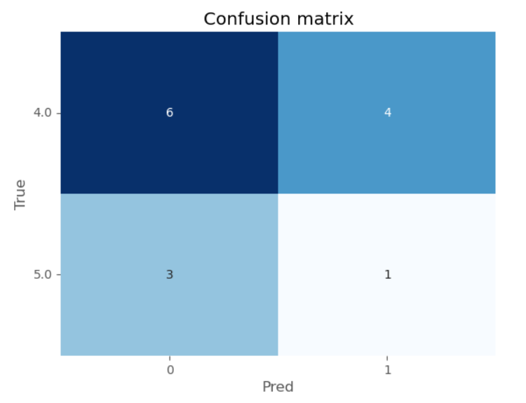
Avaliação do modelo
Melhor de 3
Melhor de 5
Notes:
Colocar todas as ideias no rel.at+orio

